Slide 1
Комиссия по производству и обороту БАД и косметических средств

Slide 2
Основные проблемы отрасли
Недостаточный контроль со стороны надзорных органов за оборотом БАД в E-com;
Отсутствие целевого документа, регулирующего сферу БАД;
Отсутствие возможности вынесения назначения БАД на упаковку;
Давление крупного фармацевтического бизнеса в части обязательно наличия GMP сертификата для выпуска БАД;
Обязательная маркировка БАД и косметических средств;
Сложности с поставками сырья и комплектующих;
Рост цен на сырье и комплектующие;
Дополнительные сложности в сфере продвижения.

Slide 3
Цели и задачи Комиссии
Повышение прозрачности оборота БАД и косметических средств во всех каналах продаж.
Мониторинг деятельности субъектов
малого и среднего предпринимательства в современных условиях обращения БАД и косметических средств.
Создание реестра производителей БАД и косметических средств России.
Участие в формировании государствен- ной политики и совершенствовании нормативной базы, направленных на развитие научного, промышленного и предпринимательского потенциала в профильных отраслях.
Взаимодействие с органами госу- дарственной власти, ведущими биз- нес-объединениями, общественными организациями, научным и экспертным сообществом по вопросам функциони- рования и развития российской про- мышленности в отраслях биологически активных добавок и косметических средств.
Защита прав добросовестных участни- ков рынка - производителей и постав- щиков БАД и косметических средств и укрепление их имиджа и деловой репутации.

Slide 4
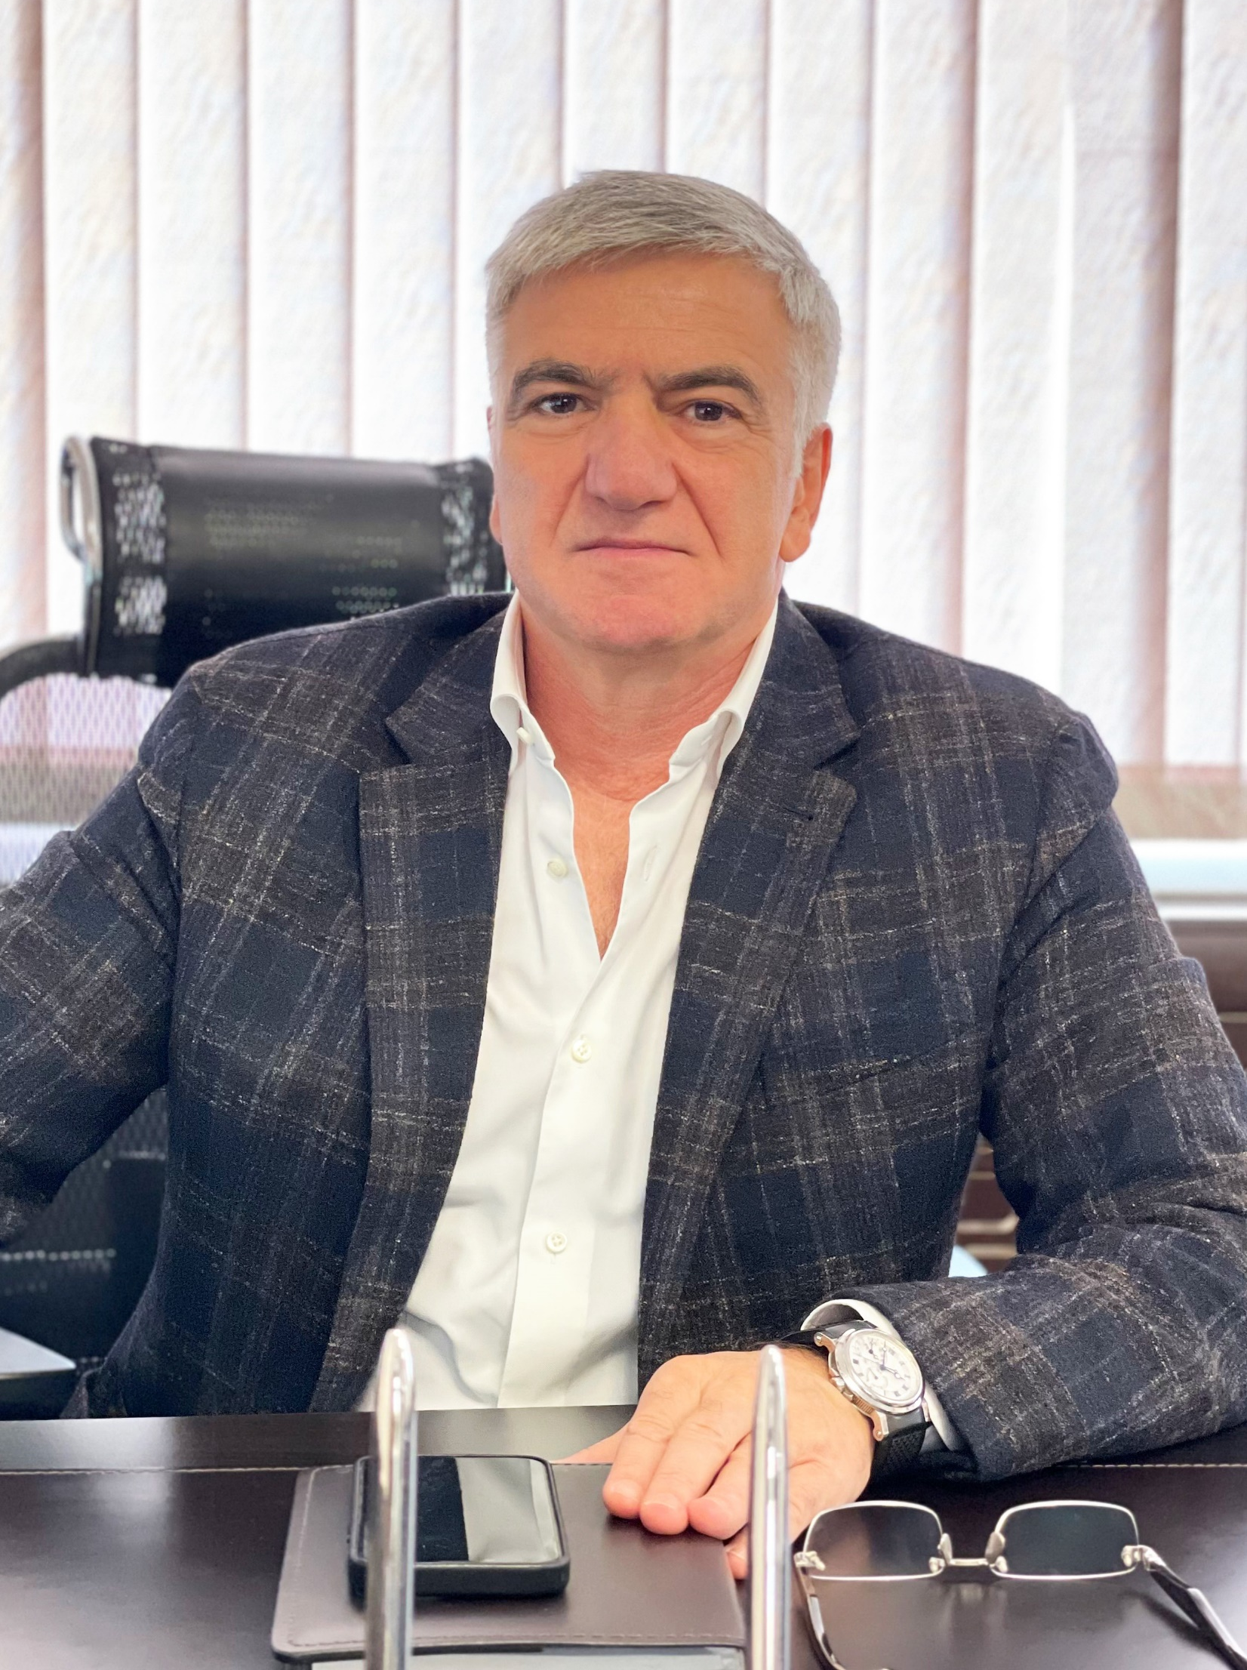
Председатель Комиссии
Аракелян Гайк Георгиевич
Родился 10 августа 1964г. Женат, трое детей и семь внуков.
Образование: высшее.
Окончил Пятигорский Фармацевтический институт (1981г. - 1986г.), квалификация: провизор.
Трудовая деятельность:
1986 – 1988гг. – Заведующий аптекой пос. Цимлянский, Ставропольский край;
1988 – 1993гг. – Заведующий аптекой №29, Аптечное управление г. Тбилиси;
1994г. – Заведующий аптекой №3 СКЖД – Фарм. Управление г. Шахты, Ростовской области;
1998 – 2004гг. – Генеральный директор ЗАО «Натур Продукт» г. СПб.;
2004г. – по наст. время – учредитель, директор по развитию ГК «МИРРОЛЛА».
Член рабочей группы Совета по интеллектуальным вопросам при Председателе Совета Федерации Федерального собрания Российской Федерации с 2014г.;
Член Ассоциации СРО «Союз производителей БАД к пище»;
Член «Опоры России».
40 лет деятельности в фармацевтической отрасли
26 лет в производстве Лекарственных средств, БАД и косметики

